Slide 1
MINIERE DI SALE DI SALISBURGO
AUSTRIA
Andrea, Gaja, Lucantonio

Slide 2
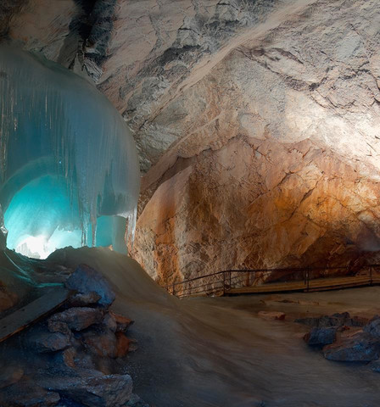
STORIA
Le Miniere di sale di Salisburgo (in tedesco Salzburg ovvero Borgo del sale), sono delle miniere sotterranee situate nell'altopiano di Dürrunbetg sopra Nallei, Austria.
Le miniere sono state lavorate per oltre 7 000 anni, sin dai tempi dei Celti. Hanno aiutato la vicina Salisburgo a diventare un potente centro economico.
Dopo la prima guerra mondiale le miniere sono state trasformate in un museo, noto per i suoi lunghi scivoli di legno tra i livelli.

Slide 3
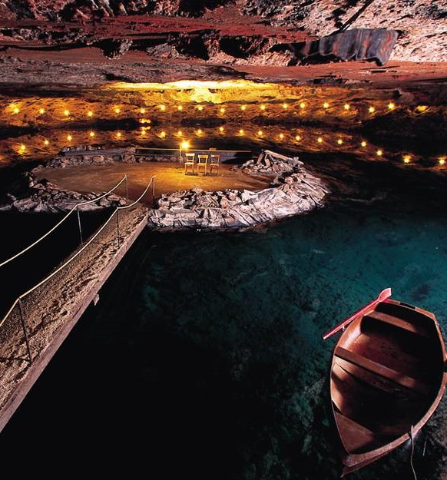
DESCRIZIONE
Ci sono diverse gallerie denominate nella miniera, tra cui l'Obersteinberg aperta nel 1450, l'Untersteinberg, il Jackobberg, il Rupertsberg, il Wolf Deitrich tunnel ed il tunnel Dr. Nusko. Tutte quante scendono in direzione di Hallein.
All’interno della miniera, ad un certo punto, si può attraversare il confine tra Austria e Germania senza dover mostrare documenti a chiunque; perché essendo sottoterra non ci si riconosce sul suolo di un territorio.
Inizialmente le miniere venivano scavate a mano estraendo cristalli di sale solidi. Per aumentare l'efficienza, veniva pompata dell'acqua dolce nelle caverne. Dopo diverse settimane d'assorbimento del sale dalle pareti, l'acqua veniva pompata fuori verso un impianto ad Hallein. Nel 1829, viene creato il Salinenkonvention cioè il trattato bavarese-austriaco sul sale. Il trattato prevedeva che fino a novanta agricoltori bavaresi fossero autorizzati a lavorare in miniera.

Slide 4
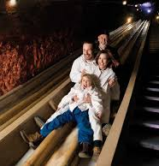
VISITE TURISTICHE
C’è una visita guidata da 90 minuti che copre la distanza di 1 km. Ai visitatori viene fatta indossare una tuta bianca per proteggerne gli indumenti all’interno delle miniere . La visita inizia con un piccolo treno elettrico che percorre 400 metri all’interno delle miniere , il cui percorso termina con uno scivolo di legno lungo 27 metri e successivamente con uno di 41 metri , grazie ai quali i visitatori attraversano un lago sotterraneo grazie ad una grande barca di legno .
Nel 1969, le miniere sono state visitate da 150.000 persone . Durante quell’anno , la visita copriva una distanza di 4 Km e c’erano ben sette scivoli di legno . L’interno della miniera è fresco e ventilato e sono presenti filmati rappresentati la vita in miniera .
Il percorso è aperto dalle ore 10.00 alle 15.00 e quello in italiano è alle ore 13.40.
Ci sono in varie lingue come : Polacco – Inglese – Tedesco – Francese- Spagnolo e Russo ( tutto dipende dalla compagnia alla quale si sceglie di affidarsi ) .
Inoltre è consigliato dormire via più notti per visitare i posti bellissimi tra cui le miniere di sale in Austria . Si possono anche trovare dei siti in cui ci mostrano le immagini dell’interno e dell’esterno della miniere , facendoci una visita culturale e tecnologica . Vedendo dalla mia posizione per arrivare ci vogliono 4 ore 52 minuti per 427.1km passando per A23 E A10 per altre strade ci vuole più tempo . Dipende la distanza del posto di partenza .

Slide 5
AUSTRIA
L’Austria è una Repubblica federale composta da nove Länder. E' membro dell'Unione europea ed è situato nell'Europa centrale. Confina con Svizzera e Liechtenstein a ovest, Slovenia a sud-est, Italia a sud, Ungheria a est, Slovacchia a nord-est, Germania e Repubblica Ceca a nord. Ha come capitale Vienna posta sulle rive del Danubio. La lingua ufficiale è il Tedesco. Fino al 1918 era una delle più grandi potenze del continente, infatti il dominio Austro-Ungarico si estendeva su gran parte dell'Europa. Dopo la prima guerra mondiale si sgretolò in vari stati nazionali.

Slide 6
F O N T I
https://www.vacanzeinaustria.com/tema-vacanze/racconti-di-viaggio/il-mondo-di-sale-salzwelten-hallein.
https://www.viator.com/it-IT/tours/Salzburg/Ice-Caves-Waterfalls-and-Salt-Mines-Private-Tour-from-Salzburg/d451-24045P24
Austria/geografiamipiace/mursiascuola

